Slide 1
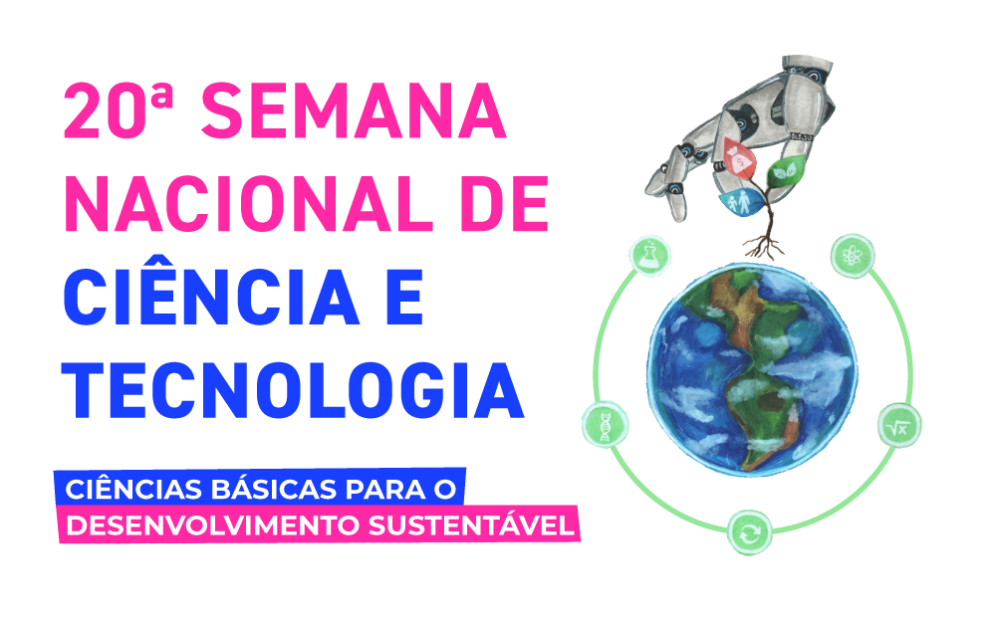
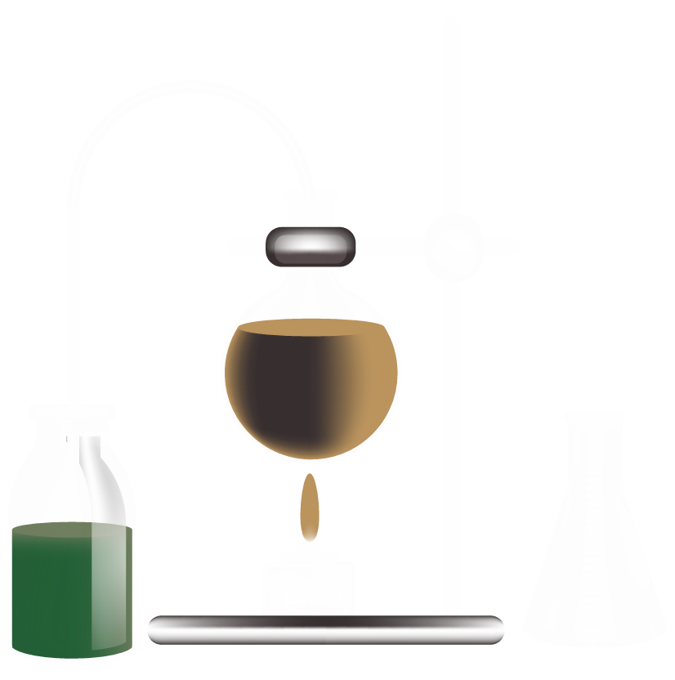
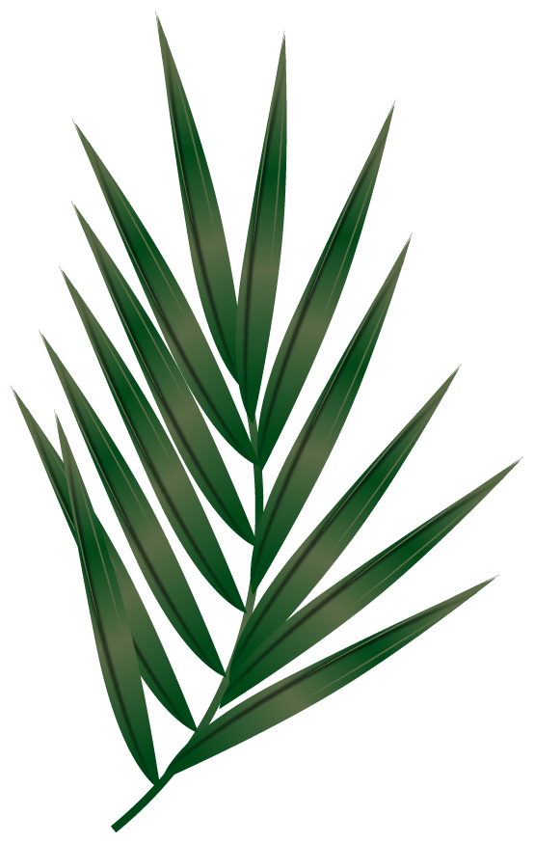
Biodiversidade pantaneira como fonte de moléculas e medicamentos
Bioprospecção de Plantas do Pantanal
Me. Mariana de Souza Moura

Slide 2
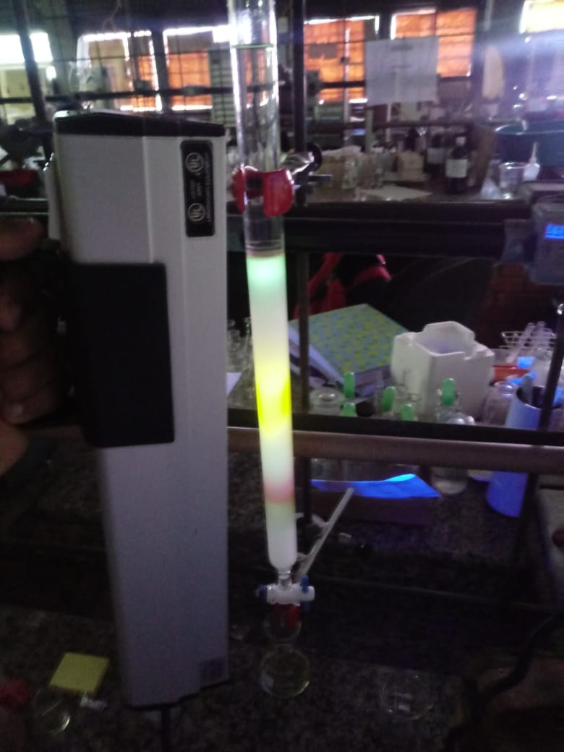
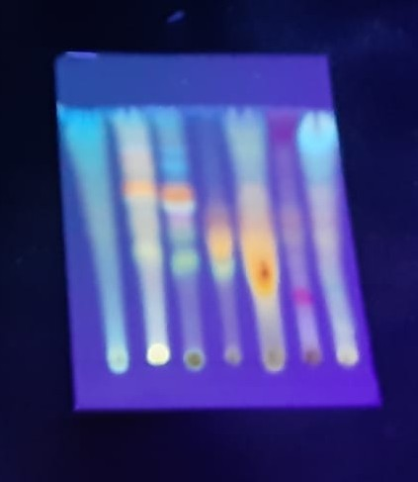
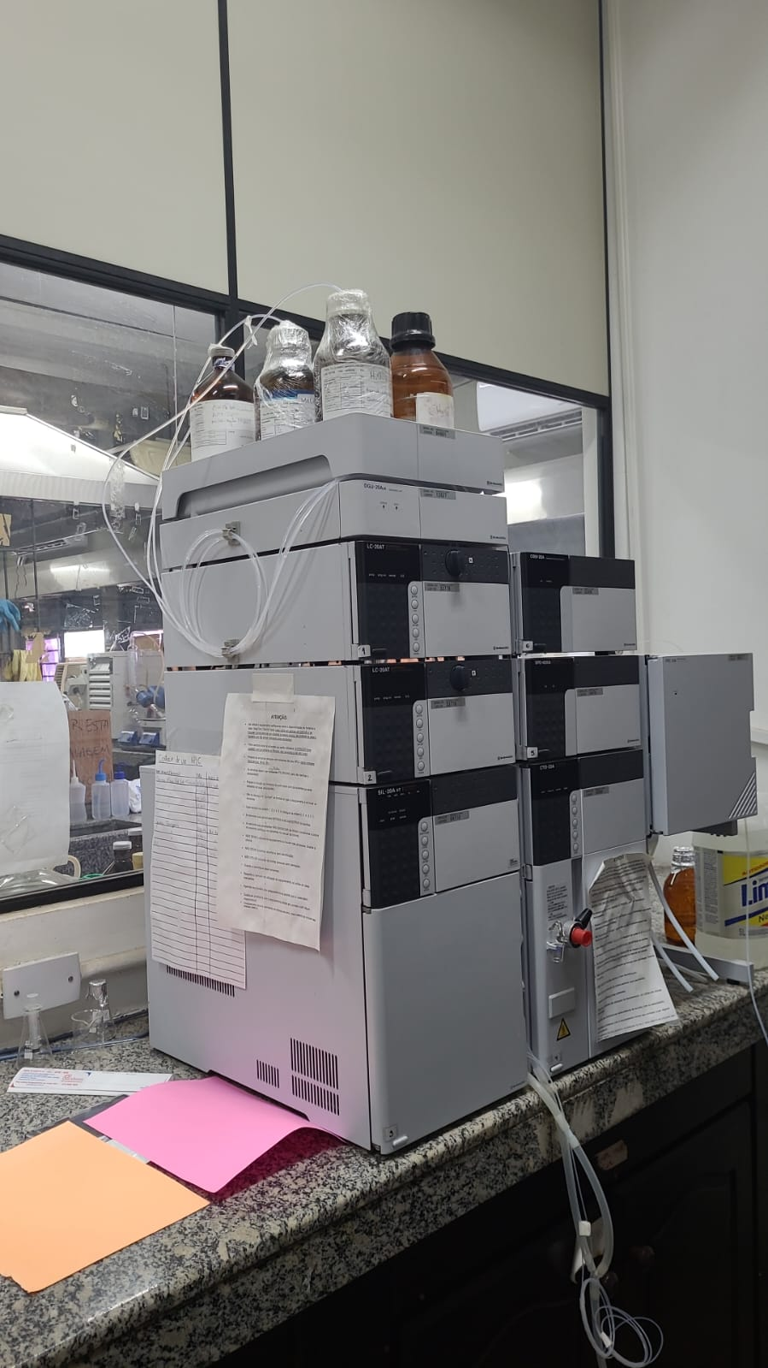
Divisão de Química de Produtos Naturais
Desenvolve projetos na área de Química de Produtos Naturais utilizando fitoquímica tradicional e instrumental com o intuito de fracionar e purificar extratos, isolar novas moléculas a partir de plantas medicinais e aromáticas.

Slide 3
Etapas de pesquisa
Síntese de moléculas e análogos
Avaliação de atividades biológicas
Avaliação de atividades biológicas
Caracterização estrutural
Plantas
medicinais
Frações semi-puras
Substâncias puras
Avaliação de atividades biológicas
Etnofarmacologia
Extrato bruto
Avaliação de atividades biológicas
Relação
estrutura e atividade
Fracionamento e purificação
Fracionamento e purificação

Slide 4
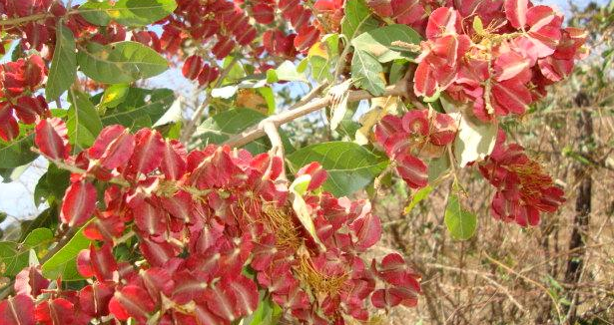
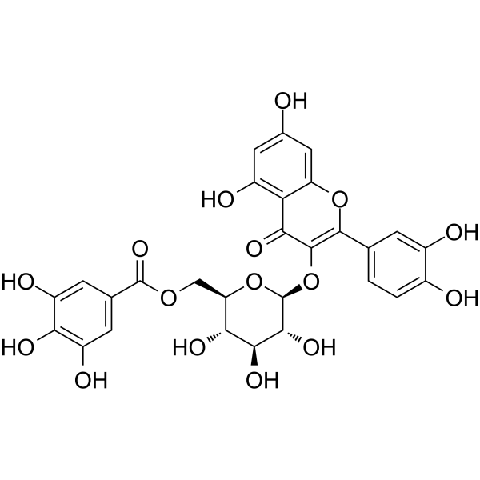
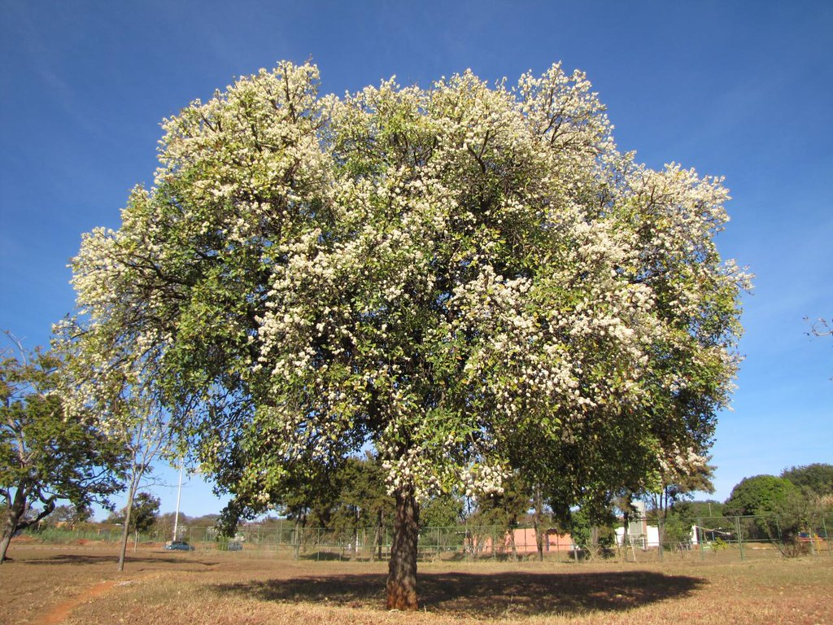
Algumas espécies estudadas
Combretum lanceolatum
Extrato em etanol das flores tem atividade antidiabética.
Eugenia dysenterica
Atividade antitumoral
(Araujo et al., 2013; Dos Beirigo et al., 2016; dos Santos et al., 2016; Lopes et al., 2023; Siqueira et al., 2016; Vitek et al., 2017)

Slide 5
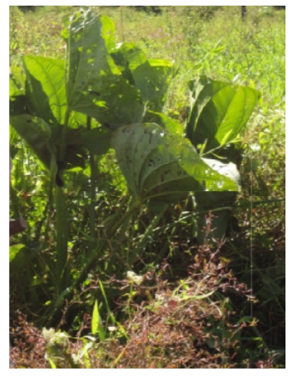
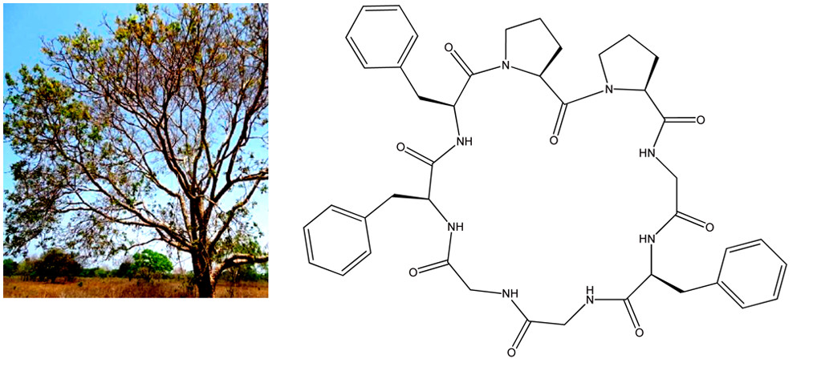
Algumas espécies estudadas
Aquarius scaber
Atividade leishmanicida
Zanthoxylum riedelianum
Atividade antileucêmica
(Araujo et al., 2013; Dos Beirigo et al., 2016; dos Santos et al., 2016; Lopes et al., 2023; Siqueira et al., 2016; Vitek et al., 2017)

Slide 6
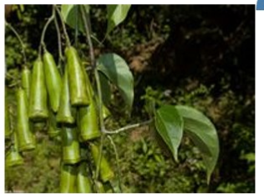
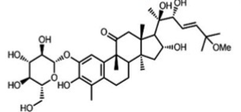
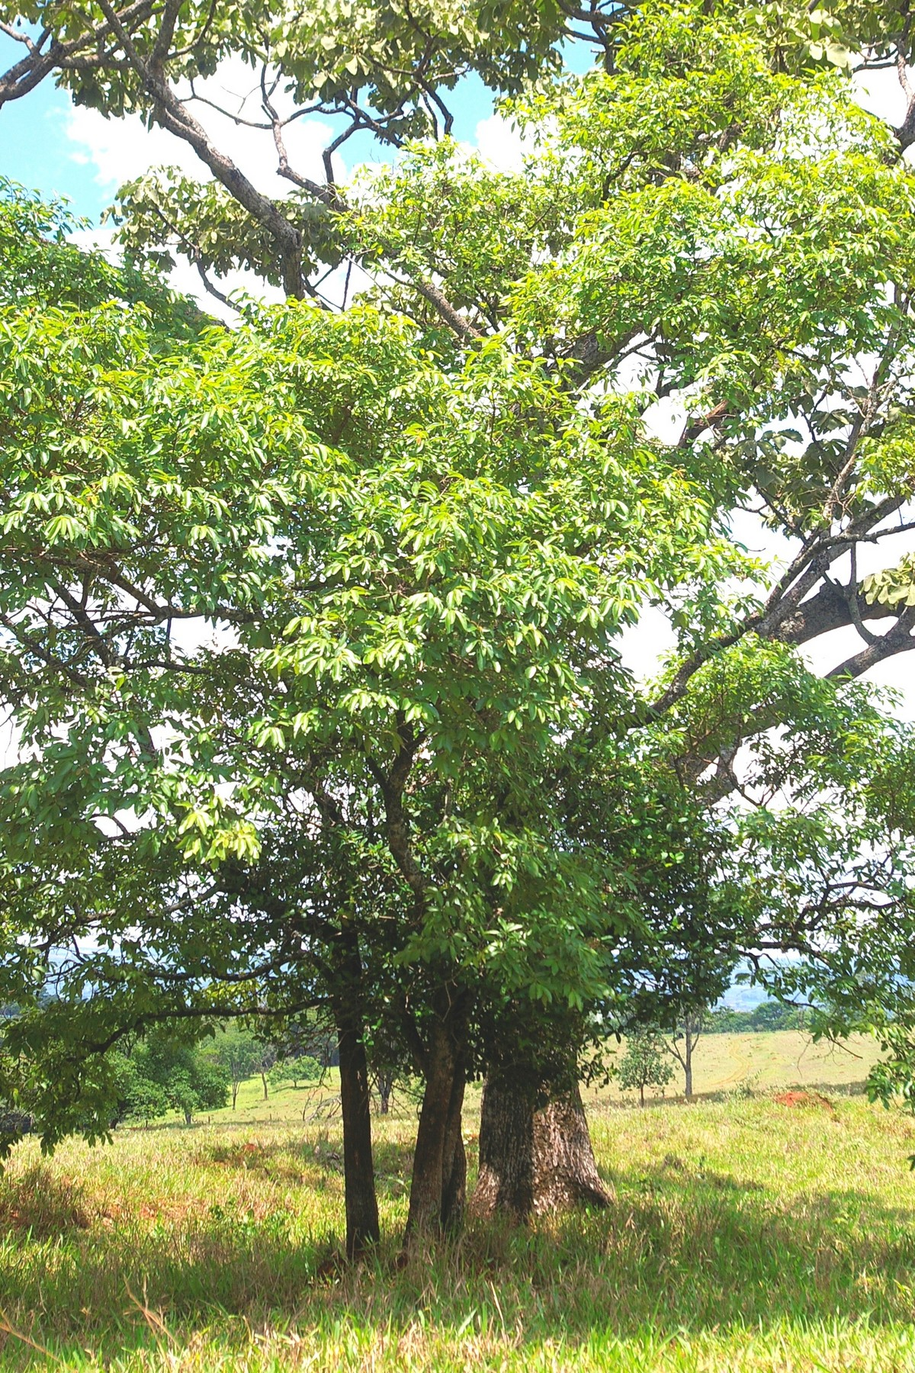
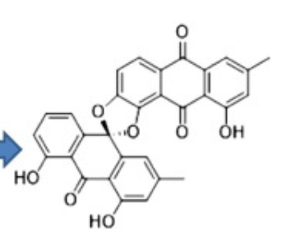
Algumas espécies estudadas
Siolmatra brasiliensis
O extrato demonstrou atividade antidiabética
Saponinas isoladas demonstraram atividade antinociceptiva.
Rhamnidium elaeocarpum
Atividade antileucêmima
(Araujo et al., 2013; Dos Beirigo et al., 2016; dos Santos et al., 2016; Lopes et al., 2023; Siqueira et al., 2016; Vitek et al., 2017)

Slide 7
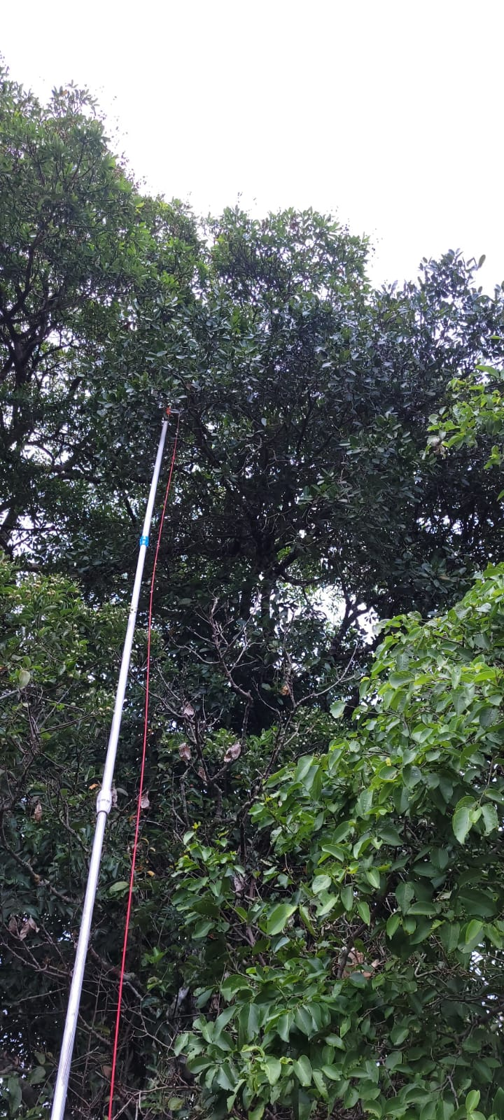
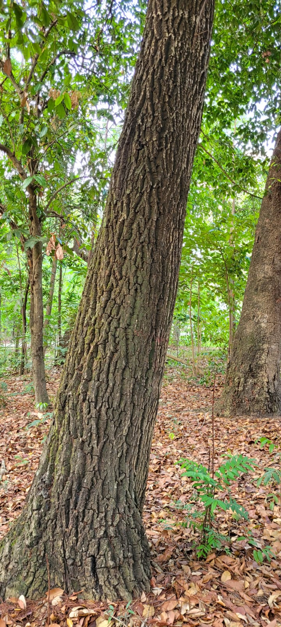
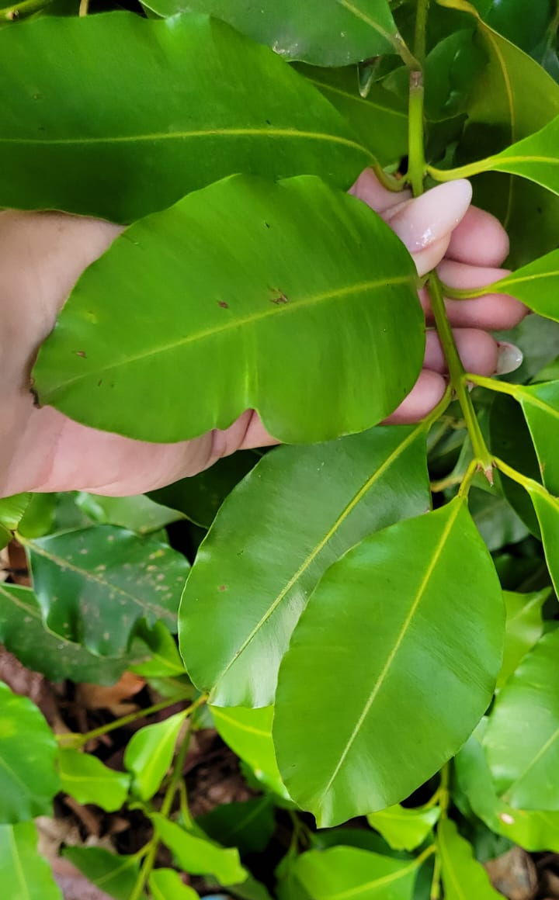
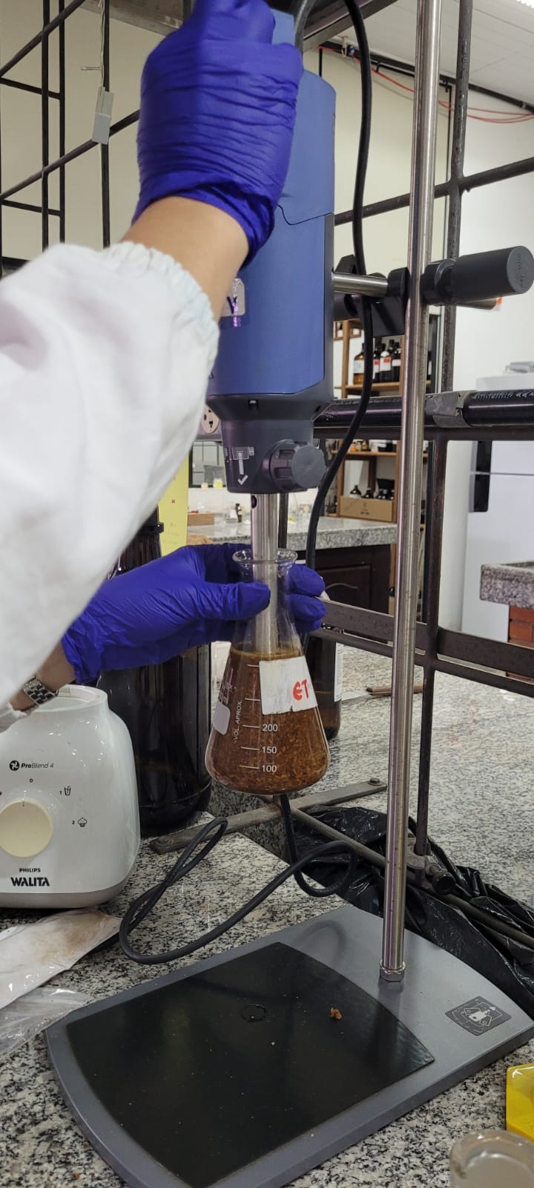
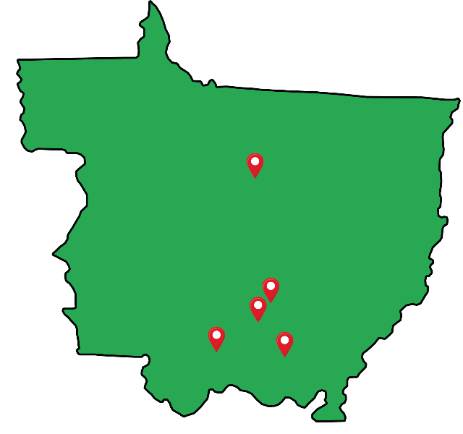
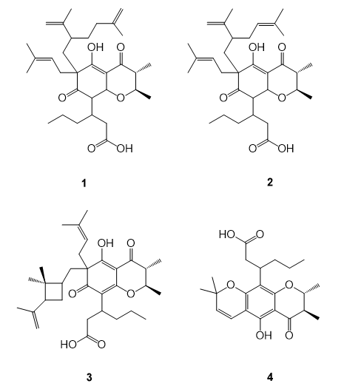
Fatores que influenciam a produção de metabólitos
Calophyllum brasiliense
Atividade antiúlcera
Poconé
Chapada dos Guimarães
Nova Brasilândia
Sinop
Rondonópolis
Ácido brasiliense (1), ácido isobrasiliense (2), ácido inofilóide (3) e ácido apetálico (4).
(Lemos et al., 2012, 2016, 2017)

Slide 8
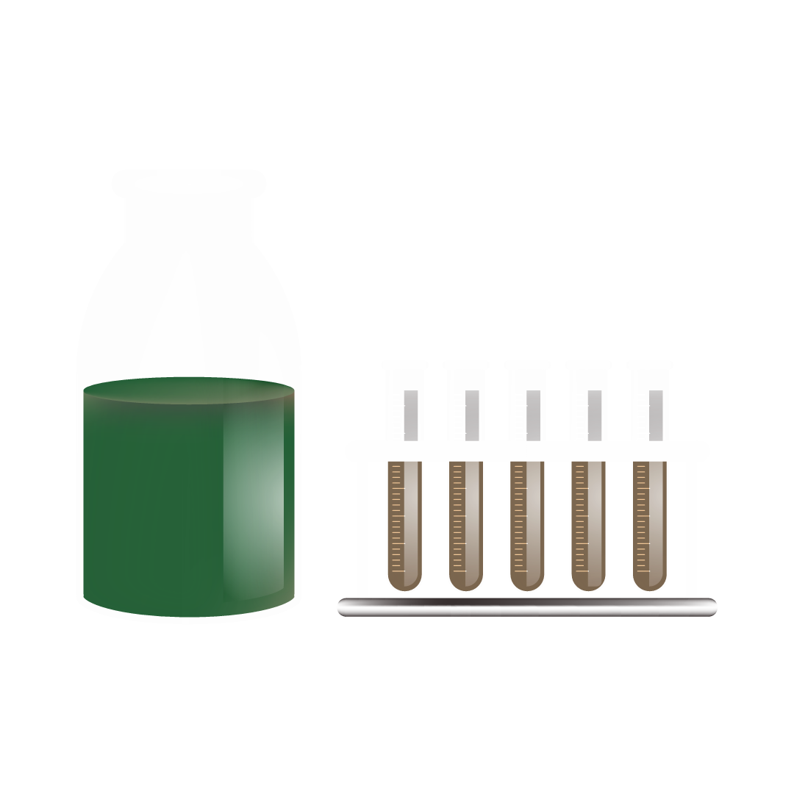
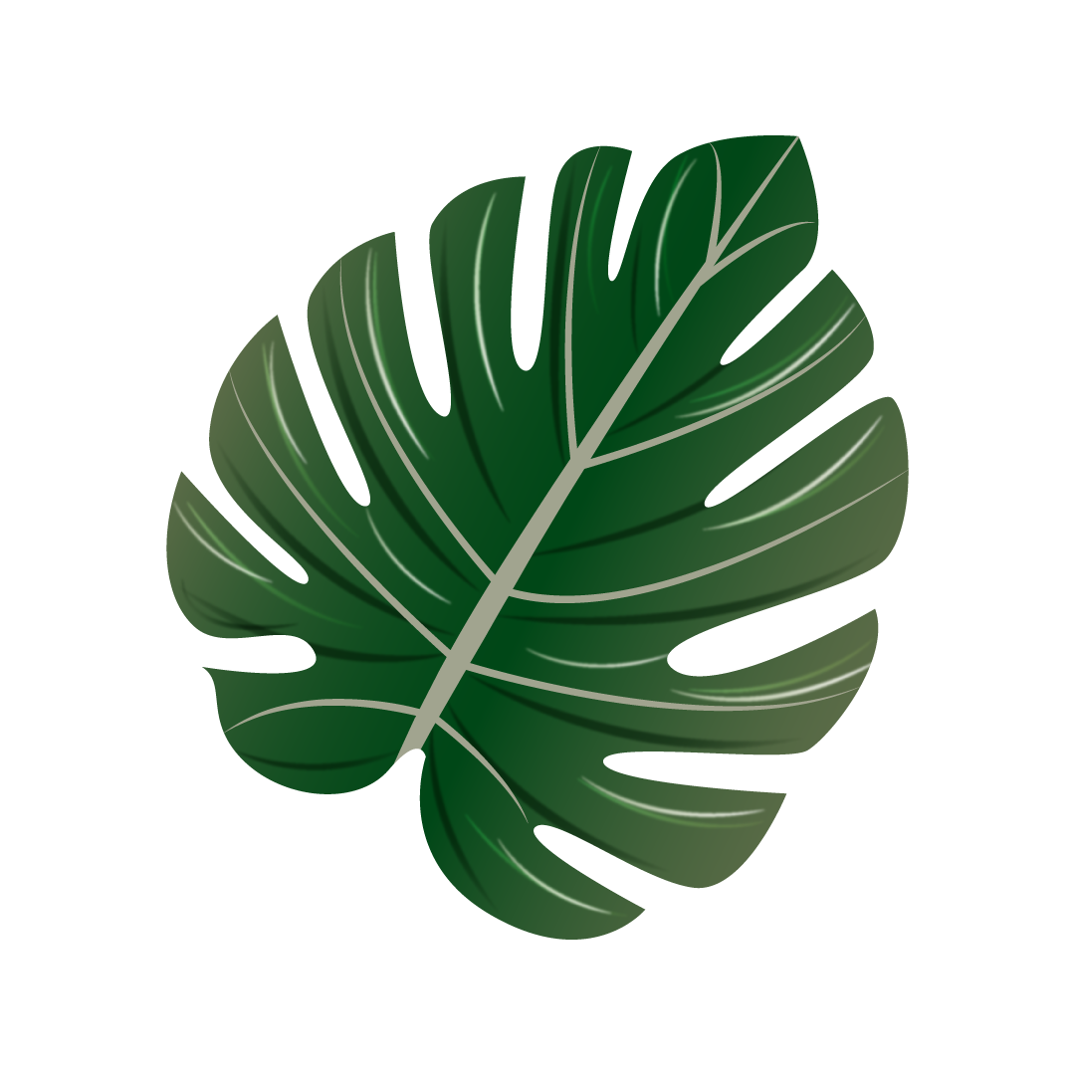
Referências Bibliográficas
Araujo, L. C. J., da Silva, V. C., Dall’Oglio, E. L., & Teixeira de Sousa, P. (2013). Flavonoids from Combretum lanceolatum Pohl. Biochemical Systematics and Ecology, 49, 37–38. https://doi.org/10.1016/J.BSE.2013.03.012
Dos Beirigo, P. J. S., Torquato, H. F. V., Dos Santos, C. H. C., De Carvalho, M. G., Castro, R. N., Paredes-Gamero, E. J., De Sousa, P. T., Jacinto, M. J., & Da Silva, V. C. (2016). [1-8-NαlC]-Zanriorb A1, a Proapoptotic Orbitide from Leaves of Zanthoxylum riedelianum. Journal of Natural Products, 79(5), 1454–1458. https://doi.org/10.1021/ACS.JNATPROD.5B00177/ASSET/IMAGES/LARGE/NP-2015-00177F_0002.JPEG
dos Santos, C. H. C., Borges, I. P., da Silva, V. C., de Sousa, P. T., Kawashita, N. H., Baviera, A. M., & Carvalho, M. G. de. (2016). A new dammarane saponin and other triterpenoids from Siolmatra brasiliensis and evaluation of the antidiabetic activity of its extract. Pharmaceutical Biology, 54(9), 1539–1547. https://doi.org/10.3109/13880209.2015.1107108
Lemos, L. M. S., Martins, T. B., Tanajura, G. H., Gazoni, V. F., Bonaldo, J., Strada, C. L., Silva, M. G. Da, Dall’Oglio, E. L., De Sousa Júnior, P. T., & Martins, D. T. D. O. (2012). Evaluation of antiulcer activity of chromanone fraction from Calophyllum brasiliesnse Camb. Journal of Ethnopharmacology, 141(1), 432–439. https://doi.org/10.1016/J.JEP.2012.03.006
Lopes, K. H. S., Silva, V. C. P., Jacinto, M. J., de Souza, A. A., Padovani, C. G. D., Machado, M. F. M., Judice, W. A. S., & Sousa, P. T. (2023). A Clerodane Diterpene from Aquarius scaber (Rataj) Christenh. & Byng leaves as Inhibitor of Leishmania mexicana Trypanosomatid Enzymes. Journal of Biologically Active Products from Nature. https://doi.org/10.1080/22311866.2023.2256311
Siqueira, J. T., Batistela, E., Pereira, M. P., da Silva, V. C., de Sousa Junior, P. T., Andrade, C. M. B., Kawashita, N. H., Bertolini, G. L., & Baviera, A. M. (2016). Combretum lanceolatum flowers ethanol extract inhibits hepatic gluconeogenesis: an in vivo mechanism study. Pharmaceutical Biology, 54(9), 1671–1679. https://doi.org/10.3109/13880209.2015.1120321
Vitek, R., de Novais, L. M. R., Torquato, H. F. V., Paredes-Gamero, E. J., de Carvalho, M. G., de Sousa, P. T., Jacinto, M. J., & da Silva, V. C. (2017). Chemical constituents and antileukemic activity of Eugenia dysenterica. Natural Product Research, 31(16), 1930–1934. https://doi.org/10.1080/14786419.2016.1261343

Slide 9
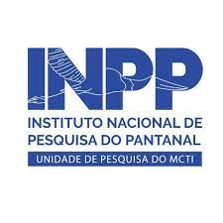
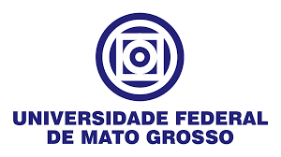
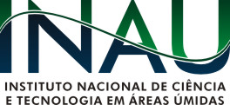

Agradecimentos

